Slide 1
Под патронажа на:
Медийни партньори:
Официални партньори:

Slide 2
,,СЦЕНА ПОД НЕБЕТО"
Наименование на училището: СУ,, Георги Брегов" , гр. Пазарджик
Екип: ученици от 9.А и 12.А клас

Slide 3
АВТОРСКИ ЕКИП
Десислава Тодорова 12.А клас
Мария Георгиева
9.А клас
Ръководители: Светлана Еленкина и Илия Михайлов

Slide 4
ИМПЛЕМЕНТИРАНЕ И АДАПТИРАНЕ НА ДЕЙНОСТИТЕ В КЛАСНАТА СТАЯ
Образователни цели на проекта:
Как дейностите се интегрират с учебната програма?
Природни науки: изучаване на устойчиво развитие и биоразнообразие.
Изобразително изкуство: създаване на мозайки, декорации и рисунки за двора.
ИT: документиране на проекта, дигитални презентации и визуални материали.
Музика и сценични изкуства: изяви на новата сцена за ученици
Гражданско образование: развитие на гражданска отговорност и екологична култура.
Повишаване на екологичната осведоменост и култура;
Придобиване на практически умения;
Развитие на критично мислене и гражданска активност;
Усъвършенстване на социалните умения.

Slide 5
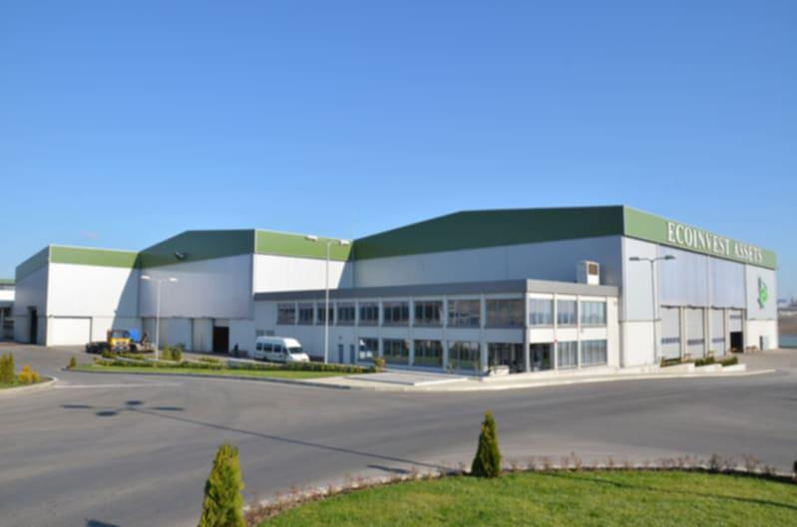
?
РЕАЛИЗАЦИЯ НА ПРОЕКТА
Работен процес
Развити компетенции
Постигнати учебни цели
Планиране, разпределение на отговорностите;
Организация на ресурси: Събиране на материали за рециклиране. Партньорства за доставка на контейнери и декоративни елементи;
Дейности по рециклиране и озеленяване;
Изграждане на открита сцена;
Споделяне на резултатите с училищната общност.
Екологична осведоменост; Eстетически и художествени умения;
Организационни и управленски умения;
Дигитални компетенции;
Работа в екип и социални умения;
Гражданска активност и отговорност.
Осъзнаване важността на устойчивото развитие;
Прилагане на артистични техники в проекти;
Умение за планиране и координиране на дейности;
Ефективно сътрудничество и поемане на отговорности;
Развитие на отговорност към училищната и обществена среда.

Slide 6
НОВАТОРСТВО И ТВОРЧЕСТВО
На определено място в двора ще изградим сцена за музикални и художествени изпълнения.
Между дърветата ще окачим изложба с творби на учениците. Оградата на училището ще бъде украсена с рисунки и цветни саксии.
Ще организираме кулинарни базари и със събраните средствата ще набавяме още растителни видове и необходими съоръжения за нашата
,,СЦЕНА ПОД НЕБЕТО".

Slide 7
ПОСТИГНАТИ РЕЗУЛТАТИ
Повишена екологична култура
Ще научим колко е важно да разделяме отпадъците и да се грижим за природата.
Ще формираме навици за рецеиклиране и опазване на околната среда, които ще ни помогнат не само в училище, но и в бъдеще.
Усъвършени социални умения
Работейки заедно с нашите съученици, учители и родители,
ще развием толерантност,
ще подобрим уменията си за сътрудничество и ще се научим да споделяме отговорността за общите ни цели.

Slide 8
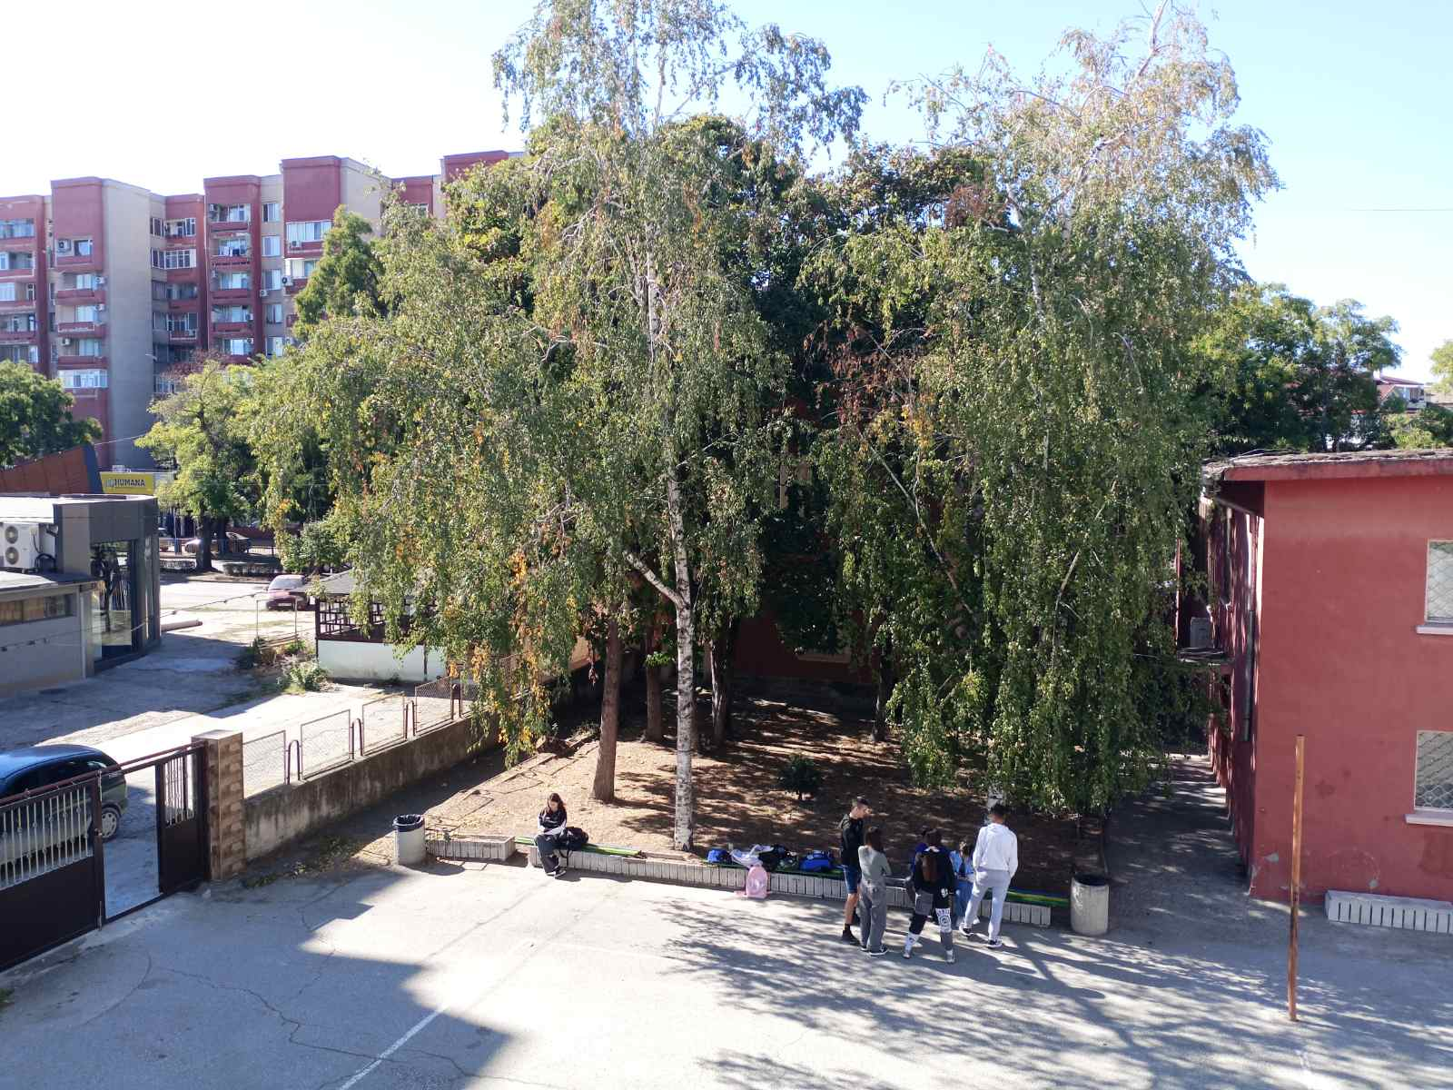
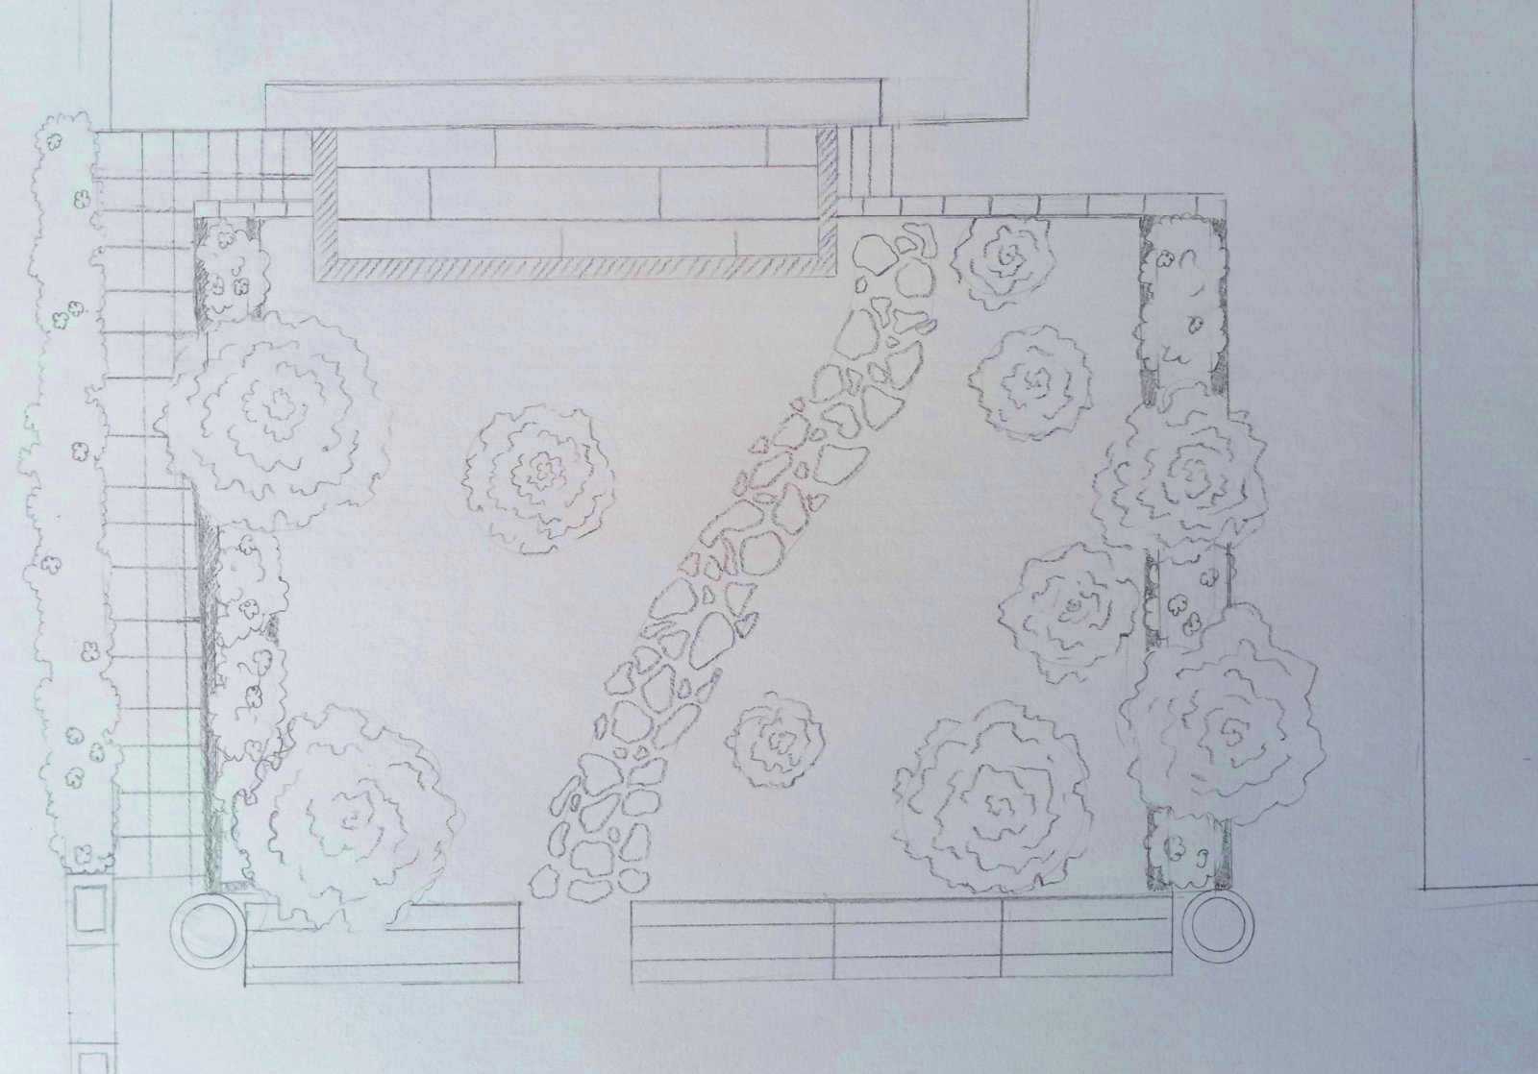
СНИМКИ И ВИДЕО
Скица на проекта
Мястото за изградане на нашата сцена на открито

Slide 9
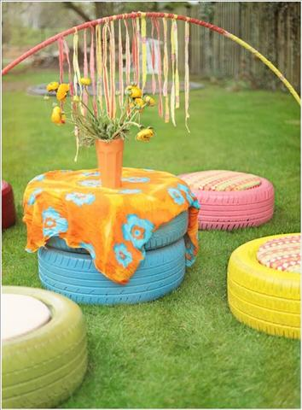
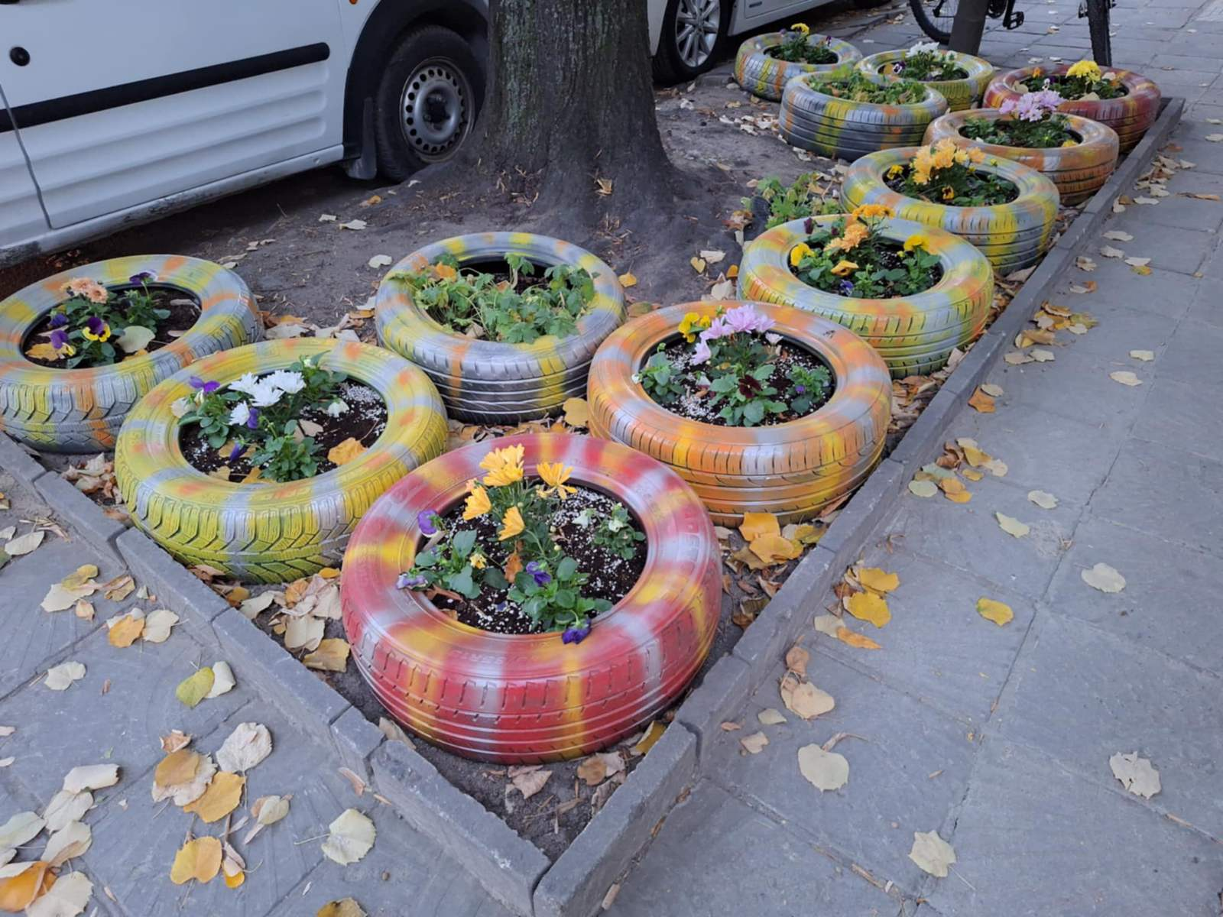
Ще проектираме зелено пространство с пейки от стари автомобилни гуми, които ще боядисаме и украсим с цветни възглавници.

Slide 10
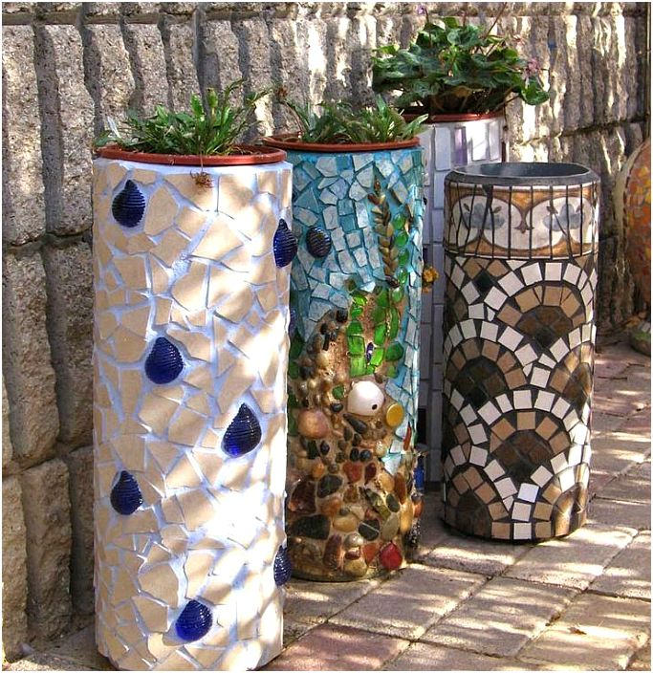
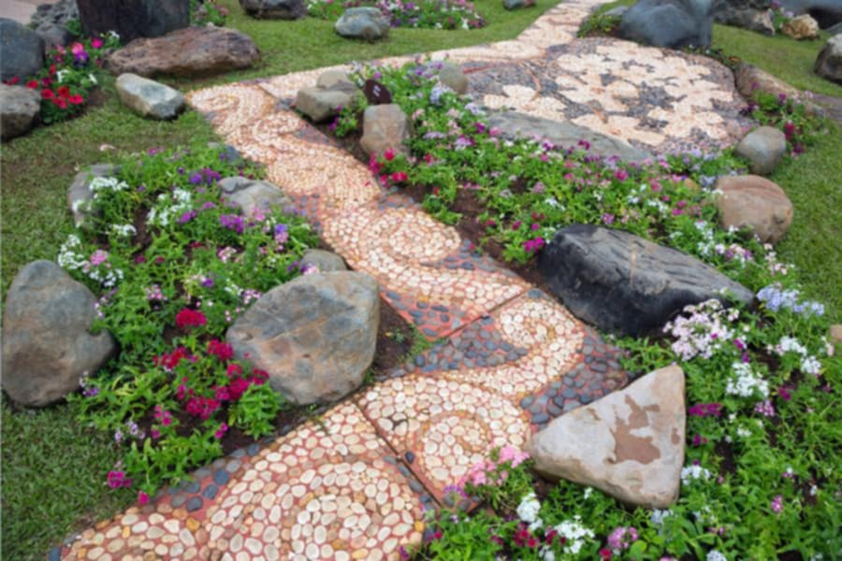
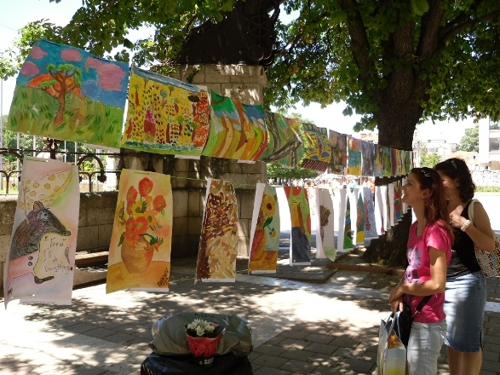
Ще украсим сивите кашпи с мозайки.
Ще създадем пътеки от рисувани камъчета.
Ще окачим изложба с творби на учениците.

Slide 11
Чрез нашето училищно радио ,,Чиксалън" ще популяризираме идеята и ще мотивираме всички да изхвърлят разделно и с труд и творчество да участват в оформянето на пространството Сцена под небето.
Използвайте максимум 180 думи.

Slide 12
Заедно в единство
за климата!

